Slide 1
Starinary Cloudinary Ripoff
20120242 – Nguyễn Phúc Ân
20120276 – Ngô Thanh Duy

Slide 2
Ý tưởng của dự án
Giúp người dùng có thể thực hiện các tác vụ liên quan đến chỉnh sửa ảnh và video. ĐẶC BIỆT LÀ CÁC TÁC VỤ LIÊN QUAN ĐẾN THỊ GIÁC MÁY TÍNH VỚI CÁC THAO TÁC ĐƠN GIẢN.

Slide 3


1. Các feature đã làm được
Đăng nhập, đăng ký bằng khuôn mặt
Các tác vụ cơ bản chỉnh sửa ảnh và video
Xoay
Cắt
…
Phát hiện đối tượng (Object detection)

Slide 4
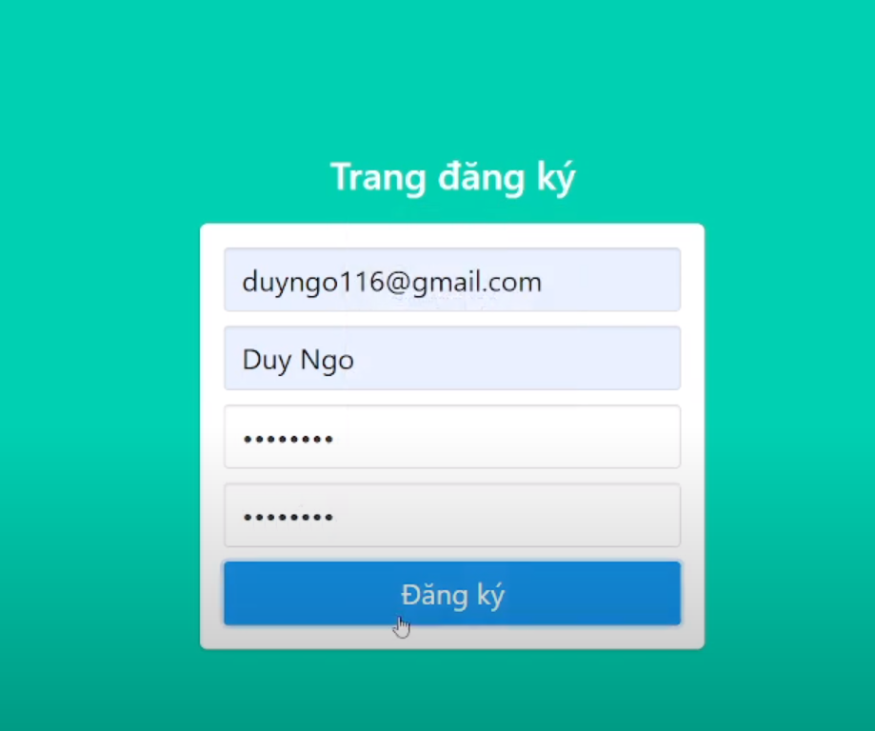
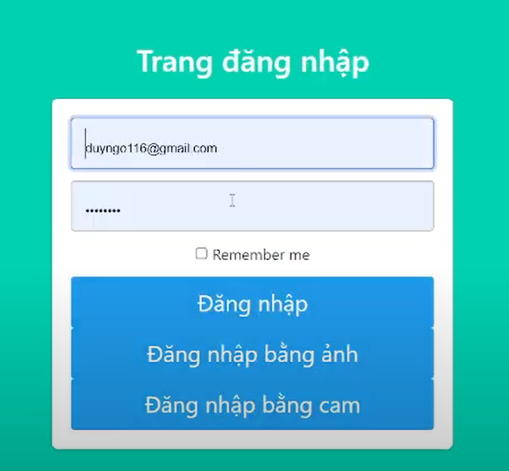
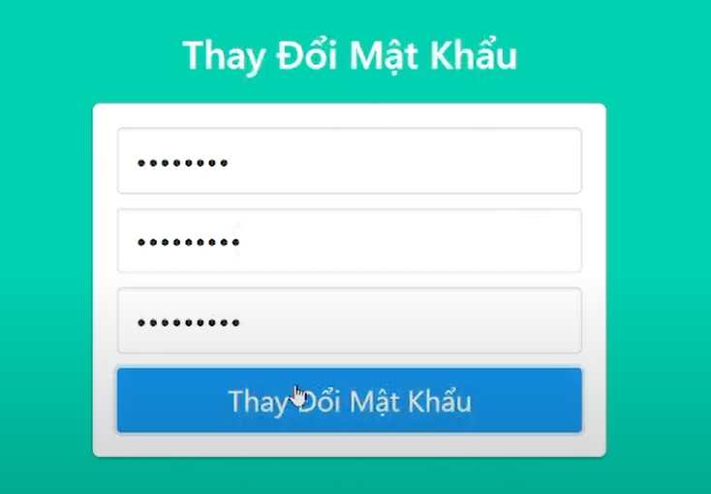
Các chức năng đăng nhập cơ bản
.

Slide 5
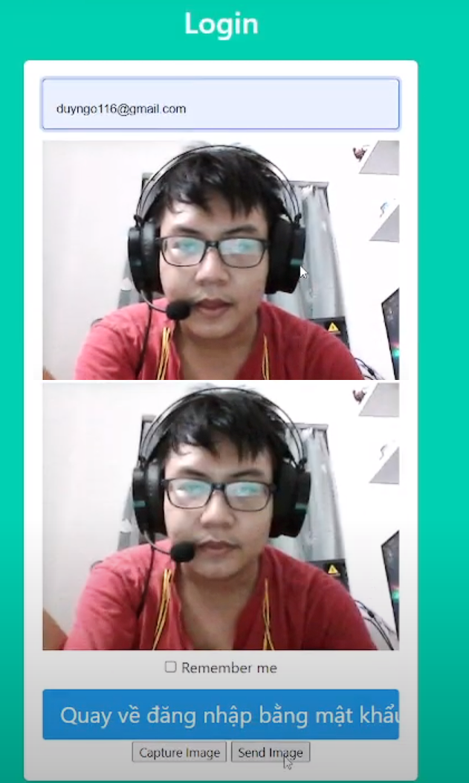
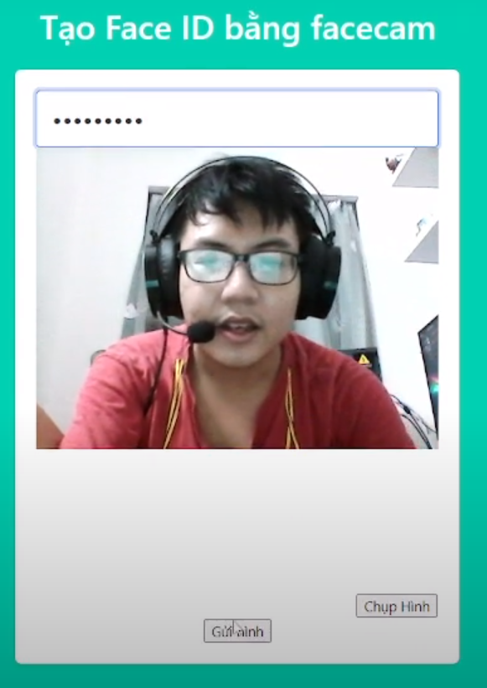
Các chức năng đăng nhập bằng mặt người
.

Slide 6
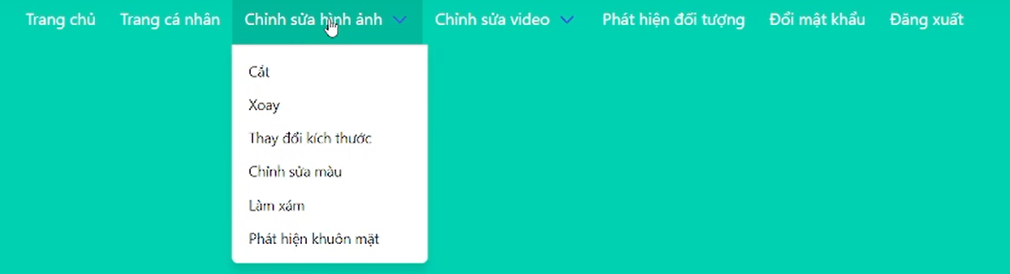
Thanh đường dẫn
.

Slide 7
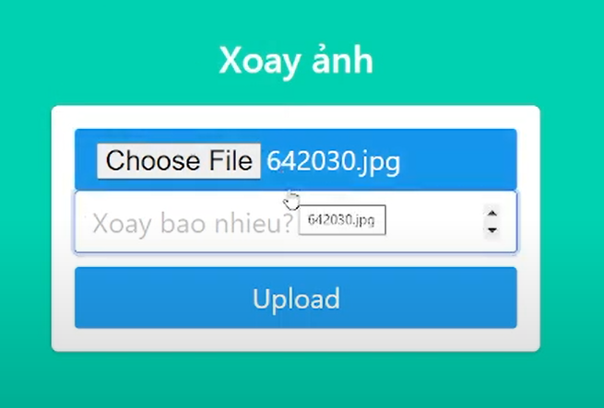
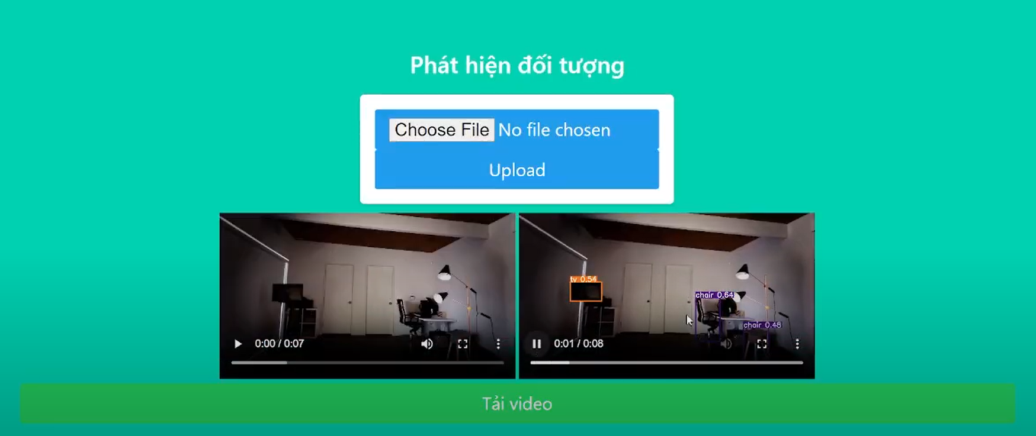
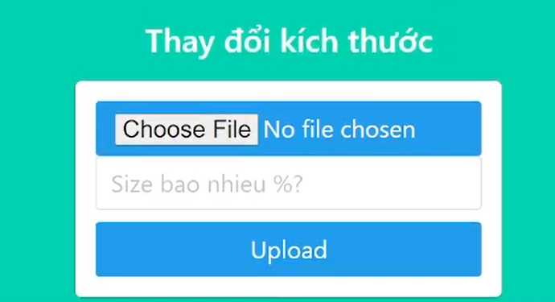
Giao diện một vài chức năng
.

Slide 8
Các chức năng đăng nhập cơ bản
.

Slide 9
Các chức năng đăng nhập cơ bản
.

Slide 10
3. Mục tiêu trong tương lai
Cho phép người dùng quản lý được project của bản thân
Tối ưu trải nghiệm người dùng
Tạo ra diễn đàn giúp người dùng trao đổi với nhau
Tạo tài khoản admin quản lý người dùng

Slide 11
Cảm ơn thầy đã xem!
Credit : https://docs.google.com/presentation/d/126OfZGOv_2Pg183ZQS_NsE_WfyD77gRTQHEDT8IEfyw/edit#slide=id.gcb9a0b074_1_0

